Slide 1
Projet Kayak
Dominique OURMIAH
Notes:
Deck de présentation du DemoDay : https://docs.google.com/presentation/d/1KQAgW2PnA26K1B_kT7taHDvyLYgqLAoaKfjoNPBV29c/edit?usp=sharing
Template pour les slides : https://docs.google.com/presentation/d/15fl2DkXq3QWOVrYPi_1tHhvFuwk54DMZ4N-HKu_innA/edit?usp=sharing
Gsheet de suivi du DemoDay : https://docs.google.com/spreadsheets/d/1X3DMSP5GmzHSv1KsabI_9P6KcGh0e_pZ8MkJz2bZrvg/edit?usp=sharing
Lien de diffusion du DemoDay : https://www.linkedin.com/events/demoday-54-d-couvrezdequoinos-l7200779725894492160/theater/
Aurélie 13 06 :
Structure ok
SVP montrez-nous des images tirées du dataset
vous n'avez pas prévu de démo de la super app de @Quentin ?
prévoyez un peu plus de détails sur l'évaluation du modèle et les limites : est-ce qu'on pourrait utiliser votre modèle pour dépister les maladies ? qu'est-ce qu'il manquerait ?
terminez par les perspectives : si vous aviez plus de temps, qu'est-ce que vous feriez ensuite ?

Slide 2
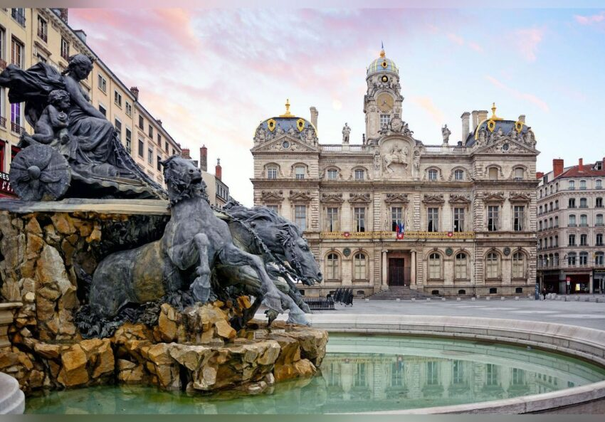
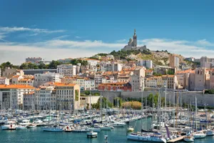
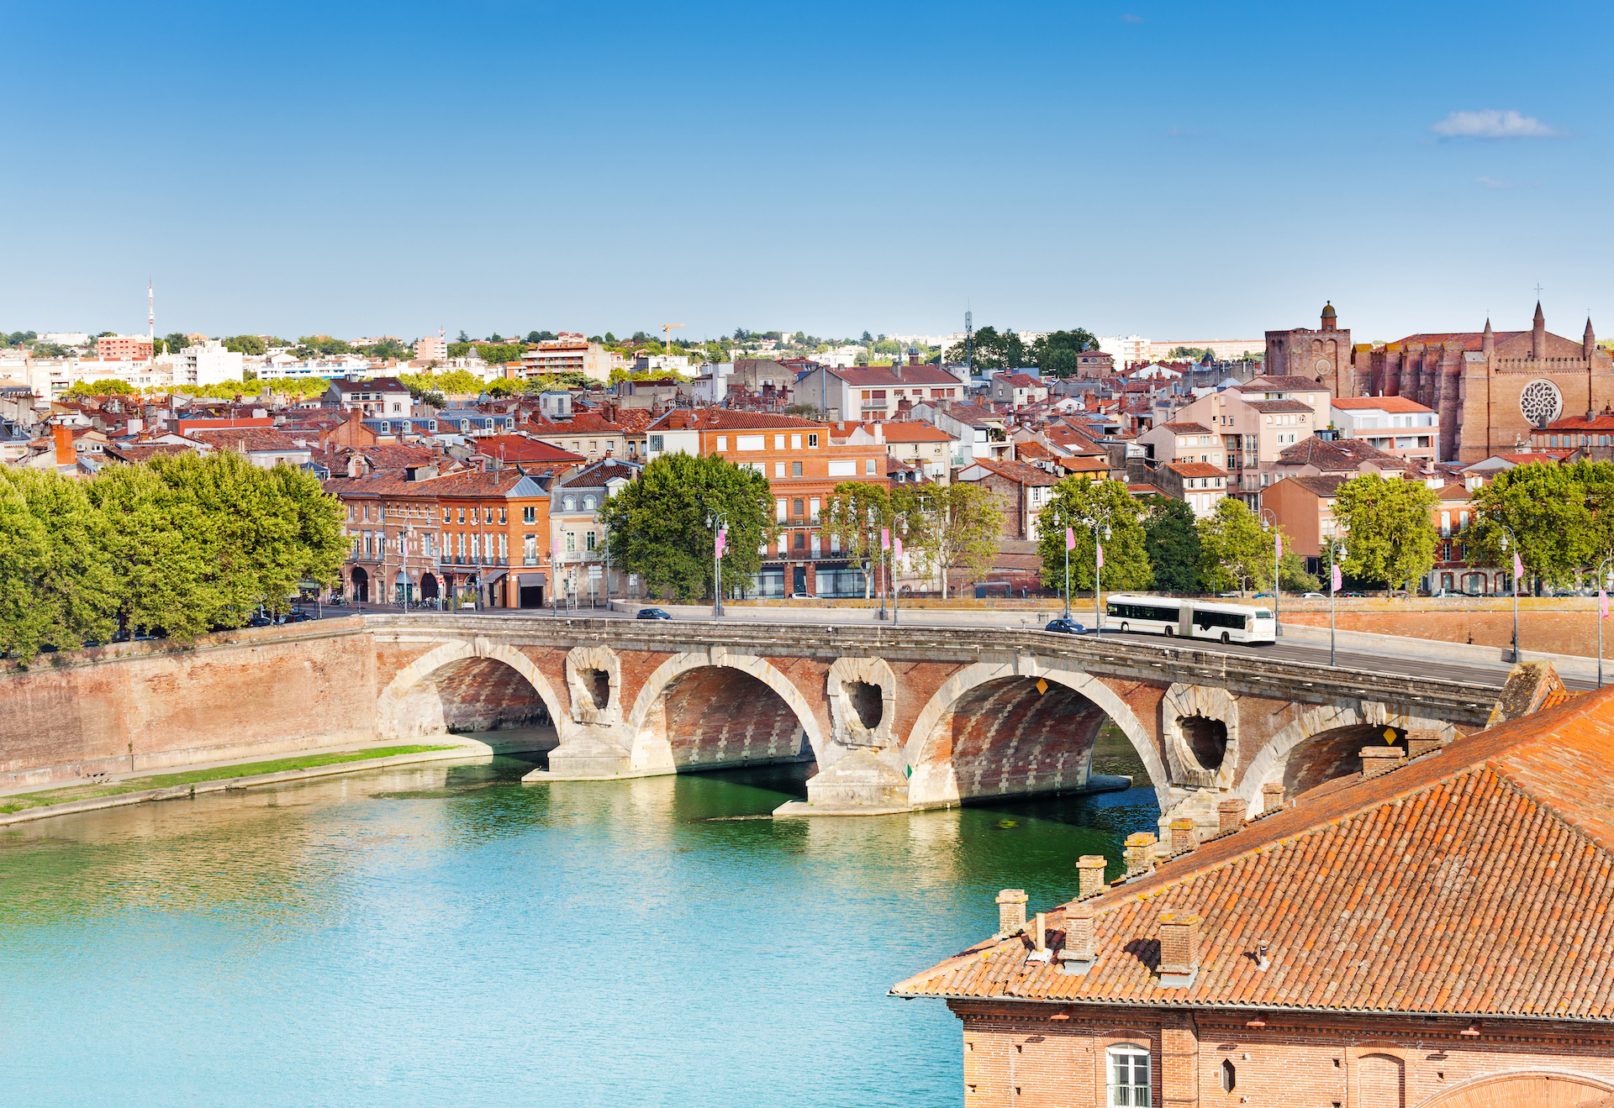

Objectif
Identifier en France les meilleures destinations de vacances
et les meilleurs hôtels en fonction de :
- Données météo
- Notes des hôtels sur booking.com
Web scraping
APIs
Top 5 meilleures destinations
Top 20 meilleurs hôtels

Slide 3

Liste de départ de 35 villes :
Nos outils :
Web scraping données hôtels
APIs
Données GPS : nominatim.openstreetmap.org
Données météo : api.openweathermap.org
Notes:
https://www.kaggle.com/datasets/shubhamgoel27/dermnet
Seulement des images de peaux malades ► peaux saines

Slide 4
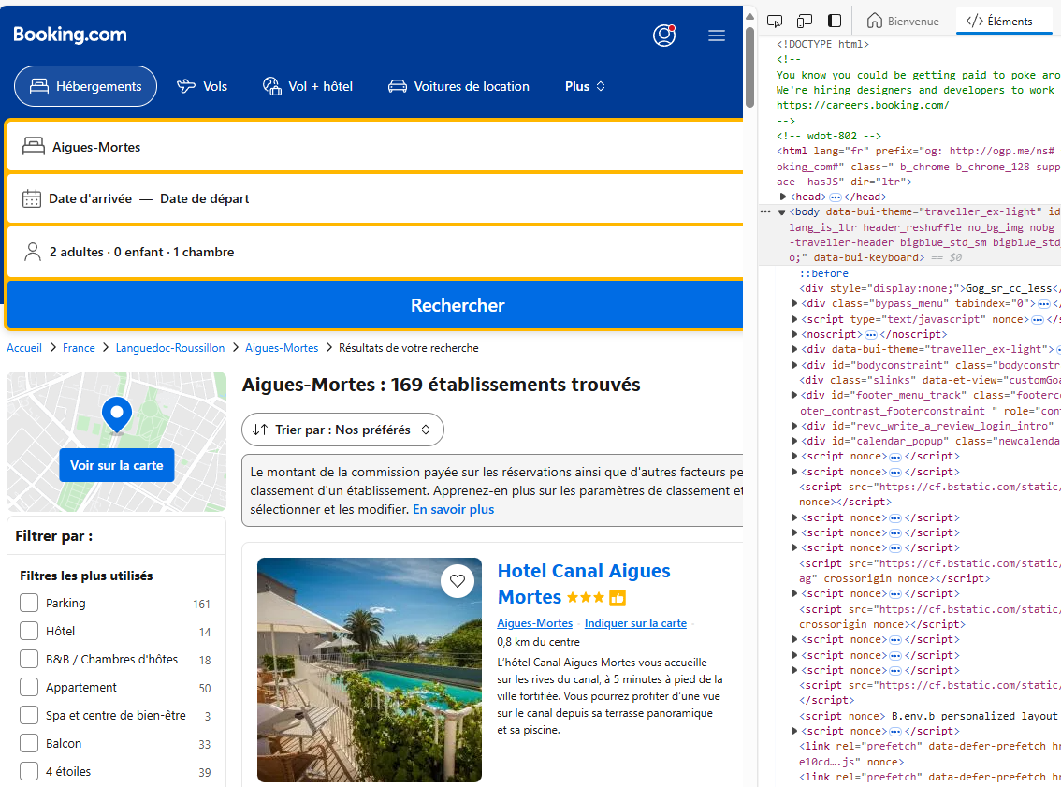
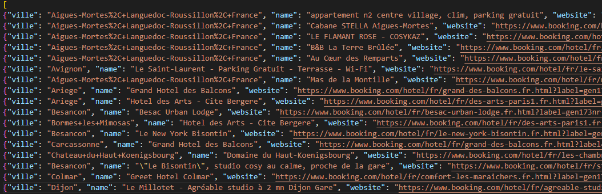
Web scraping
Données des hôtels dans un fichier .json

Slide 5
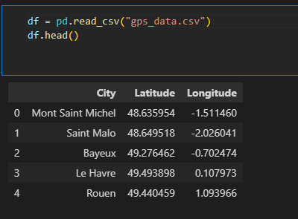

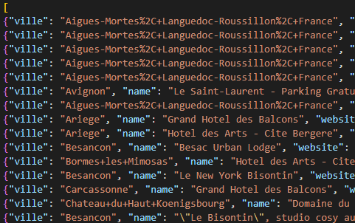
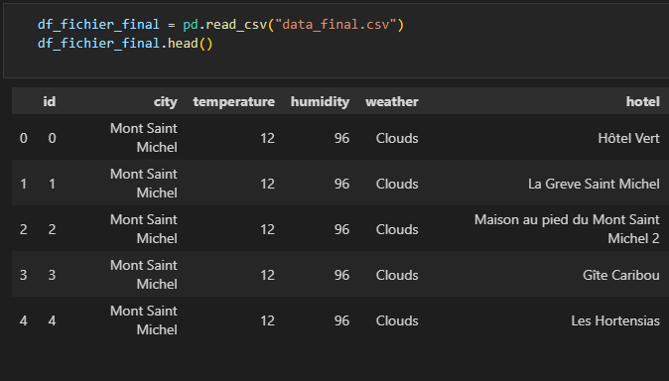
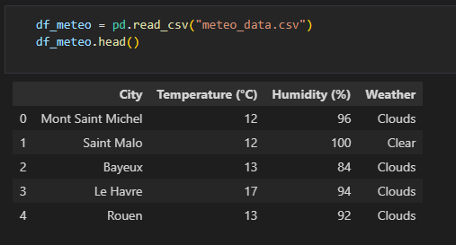
APIs
Données GPS des villes (.csv)
https://nominatim.openstreetmap.org
https://api.openweathermap.org
Données hôtels (.json)
Fichier .csv final : données météo + hôtel
Données météo (.csv )
Merge données hôtels
+ données météo

Slide 6
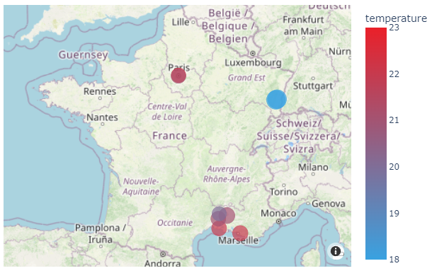
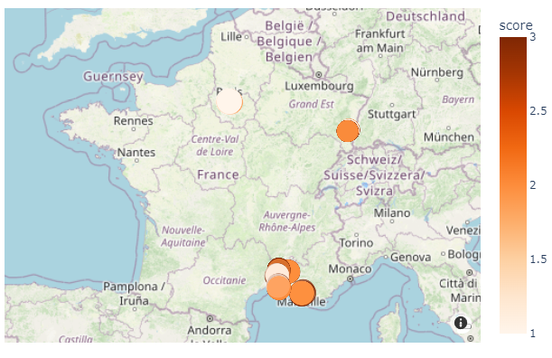
Top 5 destinations
Critère de sélection pour les meilleurs hôtels :
- Situé dans l’une des meilleures destinations
- Note attribuée sur le site Booking.com
Top 20 hôtels
Critères de sélection pour les meilleurs destinations :
- Température
- Taux d’humidité
- Ensoleillement / nuages

Slide 7
Conclusion
Selon des critères météorologiques et à une date donnée,
les meilleures destinations de vacances en France sont :
Bormes les Mimosas
Collioure
Saintes Maries de la mer
Hôtel de Venise à Bormes les Mimosas
Grand Hôtel des Balcons à Collioure
Hôtel Mas des Lys à Saintes Maries de la mer
… et parmi les meilleurs hôtels :

Slide 8

Any questions ?

